Slide 1
Итоговая государственная аттестация 2018/19 уч.год
Анализ

Slide 2
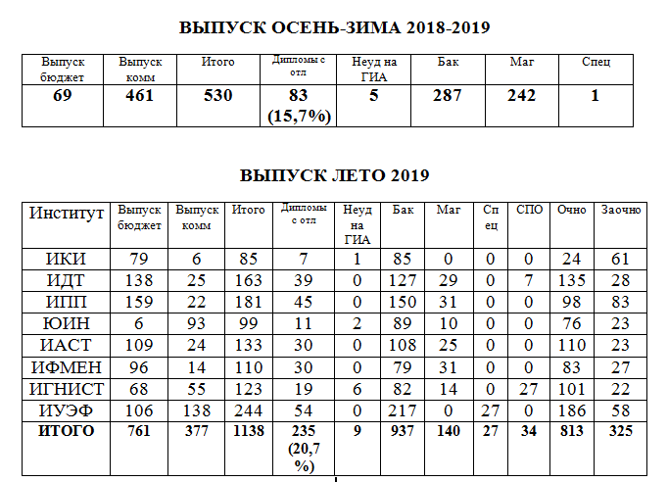
Коротко в цифрах

Slide 3
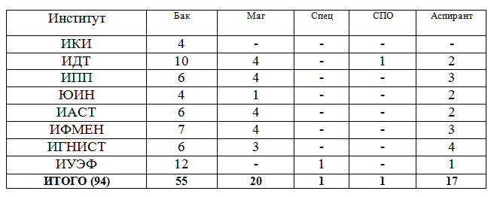
Летняя ГИА, число ГЭК

Slide 4
Замечания ГЭК (выдержки)
Слабое умение анализировать информацию и самостоятельность в проведении исследований.
Недостаточное освоение ОК, ОПК и ПК компетенций
Не учтены особенности костромских предприятий/организаций
В отдельных работах выводы по результатам ВКР не актуальны
Недостаточный уровень подготовки некоторых студентов
Не уделено внимание разработке практических рекомендаций по внедрению результатов исследований
Содержание некоторых работ недостаточно полно соответствовало заявленной тематике
У ряда работ недостаточно обоснована актуальность, неверно определен научный аппарат исследования
Много внимания уделялось описанию используемых технологий, а не результатам, которые были получены самими выпускниками
Студенты, получившие оценку «удовлетворительно» не в полной мере готовы к решению профессиональных задач
Следует больше использовать результаты анализа зарубежных периодических научных изданий
У студентов, получивших оценку «удовлетворительно», не достовало теоретической основательности

Slide 5
Проблемы и замечания по итогам ГИА 2019
1. Смена тем ВКР проводилась с нарушением сроков.
2. ГЭК заседали не в полном составе.
3. ФОС к ГИА не содержит конкретизации требований к уровням освоения компетенций.

